Slide 1
Образец текста
Второй уровень
Третий уровень
Четвертый уровень
Пятый уровень

Slide 2
О компании
Собственный подвижной состав – более 600 контейнеров, 40 еврофур, 100 фитинговых платформ
Более 40 собственных еврофур марки «MAN», «SCANIA», «DAF»
Численность сотрудников – 150 человек
Головной офис в Новосибирске, представительства в Москва, Тобольск, Якутск, Хабаровск, Находка, Пекин
Представительства и сеть партнеров во всех крупных городах РФ
Склады в Москве, Новосибирске и Якутске
Все виды перевозок груза – сборные, автомобильные, контейнерные, вагонные
Страхование ответственности экспедитора на 10 млн. руб.
Филиальная сеть компании включает в себя представительства в Москве, Тобольске, Новосибирске, Иркутске, Усть-Куте, Хабаровске, Владивостоке, Якутске, Магадане, Сахалине и Петропавловске-Камчатском. Обособленное подразделение в Пекине и Гонконге.
Группа Компаний «СибирьТранс» уже более 25 лет работает на рынке транспортно-экспедиционных услуг по РФ, стран СНГ, а также ведет внешнеэкономическую деятельность с Европой, Китаем, Индией, другими странами Азии.
СибирьТранс существует на рынке транспортных перевозок более 25 лет.
Группа компаний «Сибирь Транс» является членом торгово-промышленной палаты, имеет прочные деловые связи с ОАО «РЖД», морскими портами и линиями, крупными экспедиторскими компаниями в России и за рубежом.

Slide 3
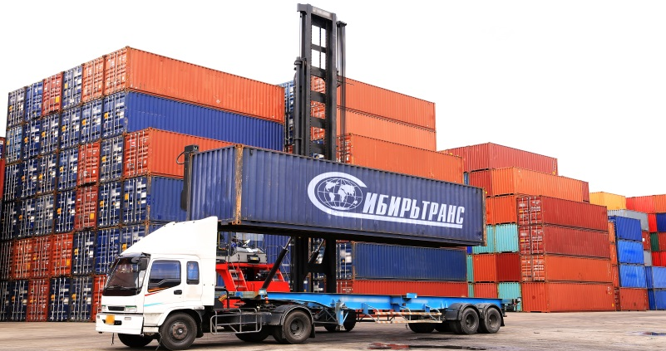
При перевозках по России мы оказываем следующие услуги:
Услуги по внешне - экономической деятельности
полное транспортно – экспедиционное обслуживание грузов;
железнодорожные перевозки по странам СНГ и дальнему зарубежью;
мультимодальные грузоперевозки «от двери до двери» с использованием различных видов транспорта;
оплата тарифов по транзитным территориям ;
организация международных авиаперевозок;
организация перевозок проектных, негабаритных и опасных грузов;
международные автомобильные перевозки;
заключение контрактов на поставку и организация доставки импортных и экспортных грузов «под контракт»;
поиск иностранных поставщиков товаров;
организация таможенного оформления экспорта-импорта.
приём и отправление грузов в 20-ти и 40-ка футовых контейнерах;
организация перевозок сборных грузов в большегрузных контейнерах;
организация перевозок скоропортящихся грузов всеми видами транспорта;
приём и отправление грузов в вагонах;
перевозка негабаритных и нестандартных грузов, разработка схем погрузки и их согласование;
оперативная организация смешанного железнодорожно - водного сообщения;
оформление сертификатов и свидетельств в Ростехнадзоре, Россельхознадзоре, Роспотребнадзоре, Ростесте;
доставка грузов в Якутию (Ленск, Якутск, Мирный), а также до Норильска, Магадана, Петропавловска-Камчатского, Сахалина, с оплатой водного пути по схеме «склад – склад»;
авиаперевозки по России;
складирование груза.

Slide 4
Обладая богатым опытом внутрироссийских и международных перевозок, а также высококвалифицированным персоналом, мы в состоянии профессионально решить любые Ваши транспортные вопросы и оптимизировать Ваши транспортные издержки. Доставка осуществляется в любую точку России, СНГ и дальнего зарубежья и обратно по технологии «дверь - дверь».
10%
Направление ВЭД
Направление авиаперевозок
Направление морских перевозок
Складской комплекс ГК «СибирьТранс» это:
Теплый и холодный склад более 2000 кв м;
Наличие 5-ти тонного и 2-х тонного погрузчика;
Постоянная бригада грузчиков;
Удобное расположение.
Направление вагонных перевозок
Направление негабаритных перевозок
20%
01
Направление контейнерных перевозок
Направление автомобильных перевозок
Направление сборных перевозок
02
04
70%
03
04

Slide 5
ПЕРЕВОЗКА ГРУЗА НА МЕСТОРОЖДЕНИЯ ЯКУТИИ
Республика Саха богата залежами полезных ископаемых – золото, серебро, сурьма, нефть, газ, алмазы, уголь и др. Организация доставки непосредственно на месторождения связана со многими факторами – сложные погодные условия, труднопроходимые маршруты, ярко выраженный сезонный фактор.
Для перевозки мы используем парк автомобильного транспорта – «вездеходы» с колесной формулой «6*6» в количестве более 100 единиц, автотралы с повышенной проходимостью более 20 единиц.
От 1 кг до 1000 тн — мы предложим оптимальный способ доставки для любой партии груза из любого города РФ.
Наш профессиональный подход и знание всех тонкостей сложной северной логистики дает Вам возможность доставить груз своему получателю в самые отдаленные места Республики Саха.
ГК «СибирьТранс» более 10 лет обеспечивает завоз необходимого груза на следующие месторождения:
01
Нерюнгринское
02
Прииск Молодо
03
04
«Прогноз» (Эндыбал)
Нежданинское
05
06
Прииск Маят
Сентачан и др.

Slide 6
НАШИ ПРЕИМУЩЕСТВА:
Среди наших Клиентов:
ГК Полиметалл, Прогноз, Алмазы Анабара, Алроса, Велесс строй, Газпромтранс, Сибур, ENGINEERING DOBERSEK GmbH, Базовые металлы, АО Орика Сиайэс, АО Чукотская горно-геологическая компания, АО Чукотская торговая компания Россита,и др.
Квалифицированный штат профессионалов
01
Грамотная эффективная логистика
02
Профессиональный подход к обслуживанию
03
Прозрачная и умеренная стоимость услуг
04

Slide 7
Контактная информация
Адреса складов:
Щербинка ( МО) , ул.Восточная 16 строение 1
Новосибирск, ул. Пристанский Переулок 5/2
Якутск, ул. Намская 1 а
Головной офис
Многоканальный
630007, Новосибирск, ул. Спартака, 12/1
01
02
8-800-77-55-441 (звонок бесплатный)
Филиал
Почта
Москва, Смольная 24 а ,
этаж 11 , офис 1109
03
04
sibirtrans@sibirtrans.com
Филиал
Сайт
Якутск, Дзержинского 26/4,
офис 703а.
www.sibirtrans.ru
05
06

